Slide 1
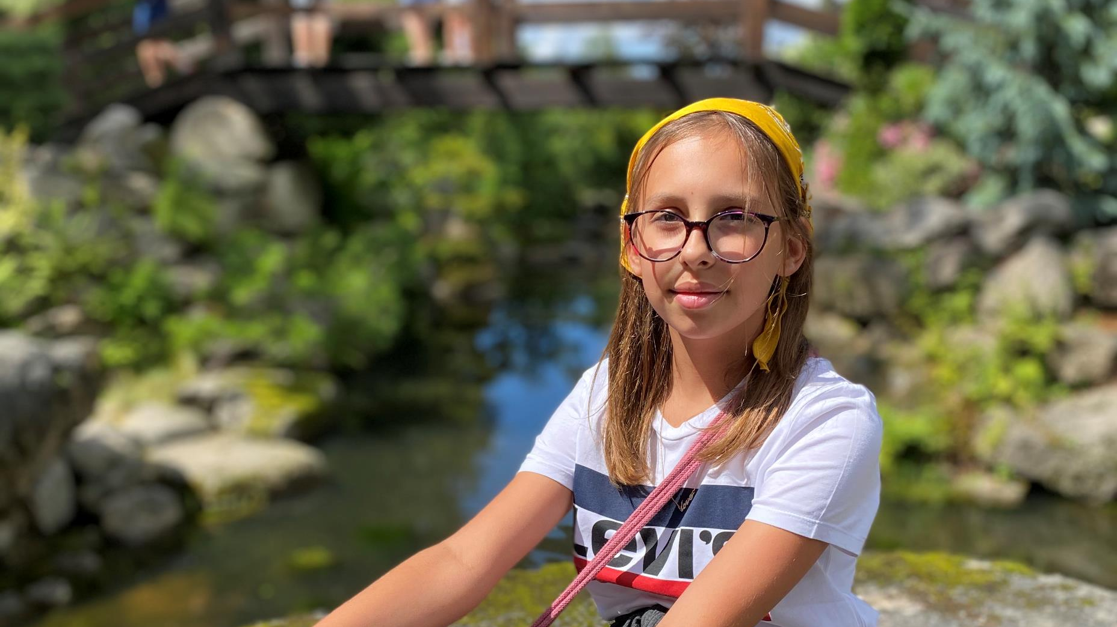
Lena łuczak kl.6d głosuj na mnie!

Slide 2
Cześć! Nazywam się Lenka Łuczak. Jestem uczennicą klasy Vid.
INTERESUJĘ SIĘ TAŃCEM (BALET I AKROBATYKA) ORAZ ŚPIEWEM.
LUBIĘ PŁYWAĆ, JEŻDZIĆ NA NARTACH I RYSOWAĆ.
Jestem wesoła, pomocna i pełna pomysłów ☺

Slide 3
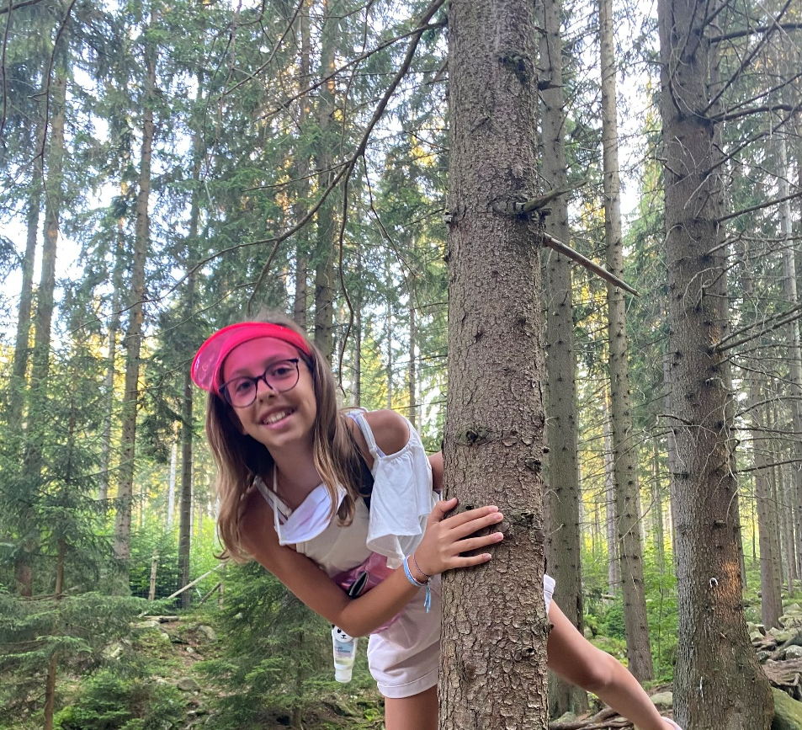

Zagłosuj na mnie żeby w szkole było fajnie!

